Slide 1
Sámové
Historie a současnost

Slide 2
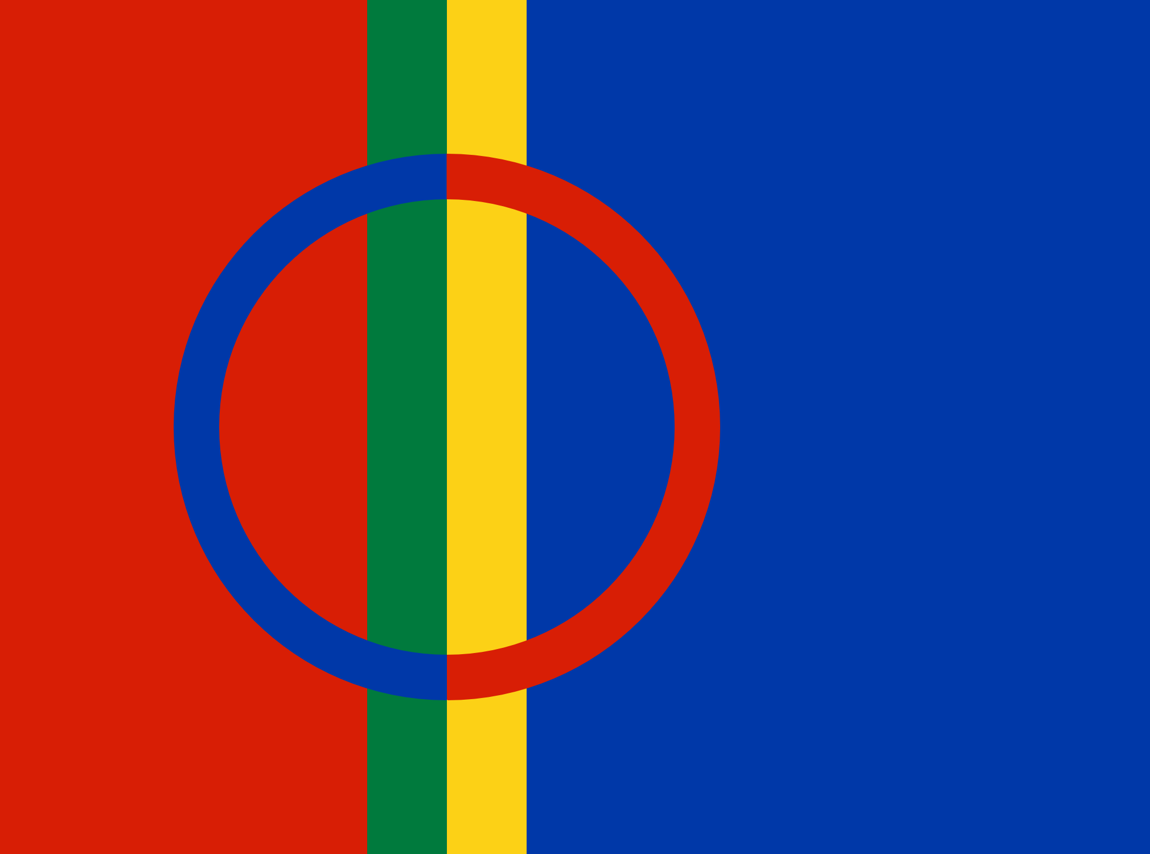

Slide 3
Tacitus: „Fennové jeví úžasnou divokost a zpustlou chudobu: nemají ani koní ani příbytku; potravou jsou jim byliny, oděvem kůže, za lože holá země: jediná útěcha v šípech, které zahrocují kostmi z nedostatku železa. A týž lov živí jak muže, tak ženy; neboť ty všude provázejí a požadují svého dílu z kořisti. Ani děti nemají jiného úkrytu před zvěří a deštěm než boudu z haluzí stromových spletenou; sem vracejí se muži, tu jest útulek starců. Ale blaženějším zdá se jim ten život než na poli se pachtiti, doma se lopotiti a své i cizí jmění ve strachu i v naději spravovati. Bezstarostní jsouce proti lidem, bezstarostni proti bohům, dosáhli věci nejtěžší: ani jediné tužby neznají.” [přeložil Rudolf Schenk 1909].

Slide 4
Původ
Tacitus: Germania: „Fennové“ - 1. století našeho letopočtu
Procopius: „Scrithfinni“ – 6. století
Johannes Schefferus: „Lappo“ – 17. století
Sámové jsou původní obyvatelstvo, konkrétní původ je však nejasný, prokazatelně sever Skandinávie obývají 2500 let
Sámština je ugrofinský jazyk, tvoří ji 11 různých jazyků, z toho 3 vymizelé
Sámů je kolem 80 000, žijí v Norsku, Švédsku, Finsku a Rusku

Slide 5
Vývoj
Během novověku se sámské území začlenilo do Norska, Švédska a Ruska, postupem se upevňovaly pevné hranice
Chov sobů a rybolov – hlavní způsoby obživy a obchodu
Stejná práva jako ostatní národy až do poloviny 19. století
Sociální darwinismus – Sámové = Mongolové
Finske fare – společně s Kveny měli být Sámové předsunutou kolonou Ruska (Finska)
Povstání v Kautokeinu – proti alkoholu, proti některým náboženským myšlenkám, několik mrtvých

Slide 6
Ponoršťování I. – Fornorskning I
Ponoršťování oficiální politikou Norska
Vzdělávání – Finnefondet – finanční podpora pro učitele a žáky, kteří prosazovali norštinu
Vytlačování sámsky mluvících učitelů, vydávání dvojjazyčných učebnic, učitelé museli norštinu používat při veškeré komunikaci s žáky, později měli žáci zákaz mezi sebou komunikovat sámsky
Církev podporovala efektivnější způsoby ponoršťování
Vznik internátních škol, na začátku 20. století sámština ze škol úplně mizí

Slide 7
Ponoršťování II – Fornorskning II
Omezování rybolovu na některých tradičních sámských lovištích, zákaz tradičních způsobů rybolovu
Nutnost platit za užívání pastvin na severu Norska, při prodeji preferování Norové, od roku 1902 prodej půdy jen pro norsky mluvící obyvatelstvo
Původní sámské názvy se povinně měnily na norské
Rodiče tak samy tlačili na norskou výuku svých dětí, aby bylo možné zakoupit pozemek a pokračovat v obživě
Těsně před 2 sv. válkou začíná uvolňování politiky ponoršťování

Slide 8
Protesty
Po válce množství protestů, i mezinárodních, situace se obrací
Podpora sámských učitelů, podpora sámštiny ve školách
Alta saken – 70. – 80. léta – stavba přehrady na tradičním území Sámů
Silné mezinárodní ohlasy, hladovkáři, stovky demonstrantů,okupování sídla vlády
Změna od „umožnění“ používání vlastního jazyka k „podpoře“

Slide 9
Sámové na prahu 21. století
Sámská rada – mezinárodní sdružení Sámů
Součástí World Council of Indigenous Peoples (15 různých Rad)
Rada nicméně spadala pod ministerstvo zemědělství, vzhledem k chovů sobů
80. léta – založení parlamentu, podpora umění, historie, jazyka, tradic atd.
Vlastní pořady v TV, rádiu, množství vlastních novin

Slide 11
Sámové dnes
Identita Sámů – kdo se tak cítí
Silná podpora ze strany státu
Turismus
Světoznámí umělci – Mari Boine, Nils-Aslak Valkeapää, Nils Gaup, Renée Zellweger

Slide 12
Filmy a odkazy
Ofelaš - 1987
https://www.youtube.com/watch?v=XDoCD-72PYc
Kautokeino Opprøret – 2008
https://www.youtube.com/watch?v=W_3OPfBNQIs
Sameblod – 2016
https://www.youtube.com/watch?v=4Y3xkshhwLM
Joik
https://www.youtube.com/watch?v=15HEXS11e7c

